Slide 1
Git과 GitHub 고급 (4)
Git 협업 (4): GitHub Pull Request & Code Review

Slide 2
주차별 활동 계획
주차 | 날짜 | 주제
1주차 | 9/25 (수) | Git 기초 (1): Git의 설치, Git과 Git의 Concept 소개
2주차 | 10/2 (수) | Git 기초 (2): 브랜치 분기와 원격 저장소 & 자주 사용되는 Git 명령어
3주차 | 10/16 (수) | Git 협업 (3): 브랜치 병합과 GitFlow, 그리고 GitHub Issue
4주차 | 10/30 (수) | Git 협업 (4): GitHub Pull Request & Code Review
5주차 | 11/6 (수) | Git 심화 (5): 병합 전략 및 병합 충돌 해결 전략 (Git Rebase 명령 알아보기)
6주차 | 11/13 (수) | Git 심화 (6): Git의 자료구조와 실수로 삭제한 커밋 복구하기
7주차 | 11/20 (수) | Git 응용 (7): GitHub Actions를 활용한 자동화 워크플로 생성
8주차 | 11/27 (수) | Git 응용 (8): Git Submodule & Git Hook (로컬에서의 자동화)

Slide 3
Pull & Request 란?
의미:
내가 작업한 내용을 다른 사람들의 코드에 합치기 위한 요청
팀원들이 내 코드의 변경내용을 확인하고(코드 리뷰),
팀장이 코드를 Merge한다.
최종적으로, 원격 브랜치에 내가 변경한 내용이 적용된다.

Slide 4
시작하기 전에…
3인 1조를 이루어 팀을 구성해주세요.
1명이 부족한 팀이 있으면 멘토와 팀이 될 것입니다.
프로그래밍 언어가 다른 사람이어도 괜찮습니다.

Slide 5
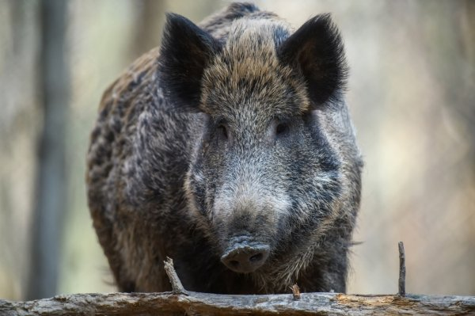
실습 내용
릴레이 소설 쓰기
상명 전설
멧
돼
지

Slide 6
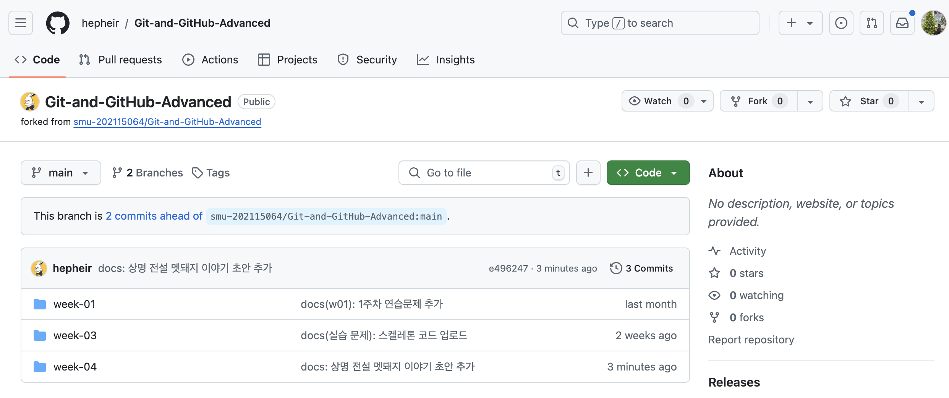
[실습] 포크 동기화
아래 링크에 접속해 week-04 파일을 확인
https://github.com/smu-202115064/Git-and-GitHub-Advanced
※ 이전까지의 자료를 모두 순서대로 따라왔다는 가정 하에 진행합니다.

Slide 7
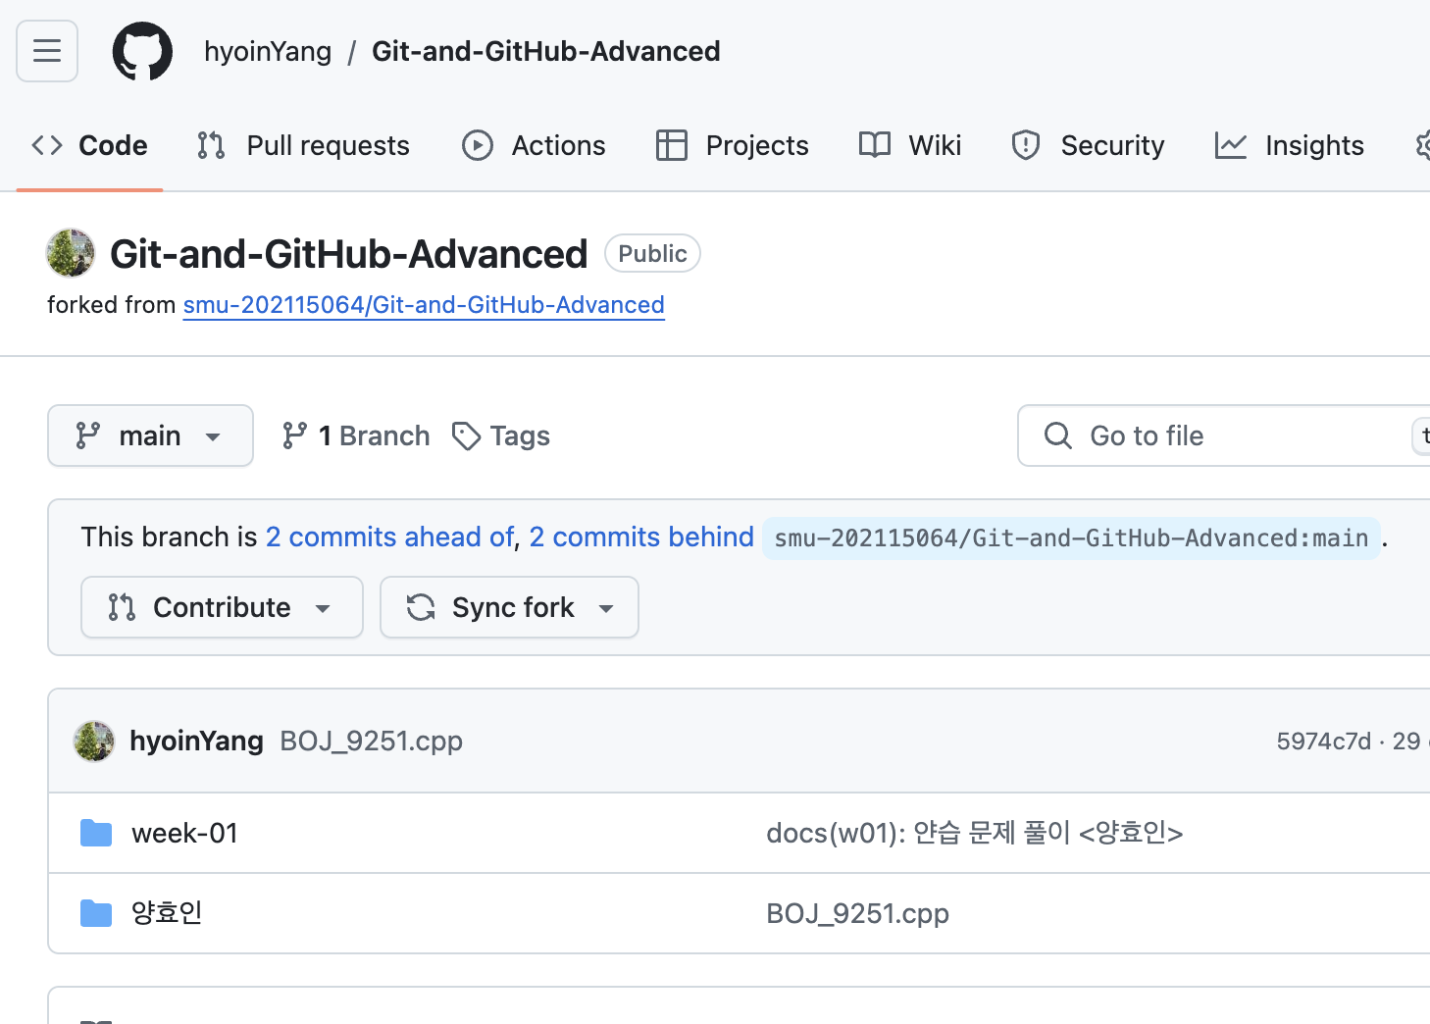
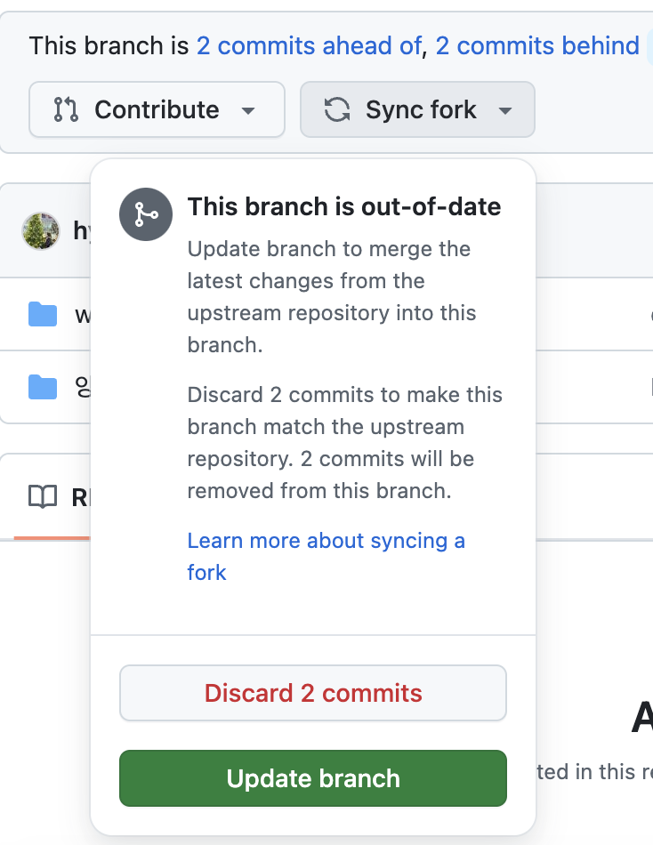
[실습] 포크 동기화
내 레포지토리로 돌아와
“Sync fork” 버튼을 눌러 포크한 내 레포지토리에 업데이트된 레포지토리 정보를 업데이트한다.

Slide 8
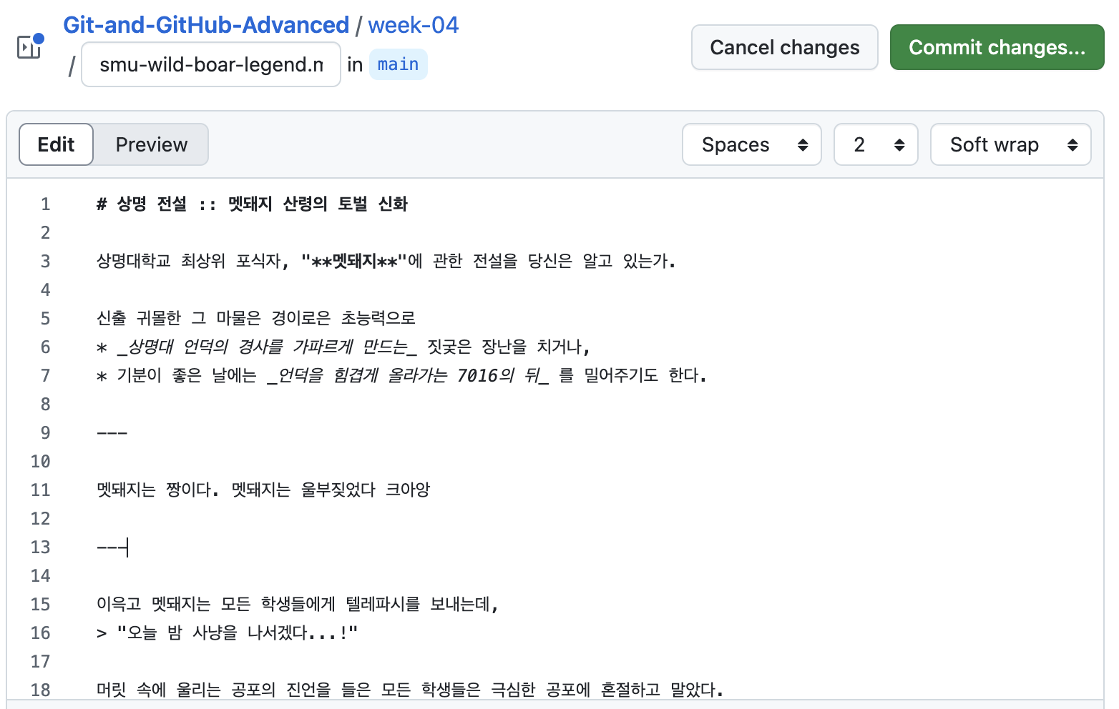
[실습] 파일 변경하기
1. 새롭게 생긴 week-04 내
“smu-wild-boar-legend.n” 파일을 확인한다.
2. “Commit changes...” 버튼을 눌러
파일을 변경한다.

Slide 9
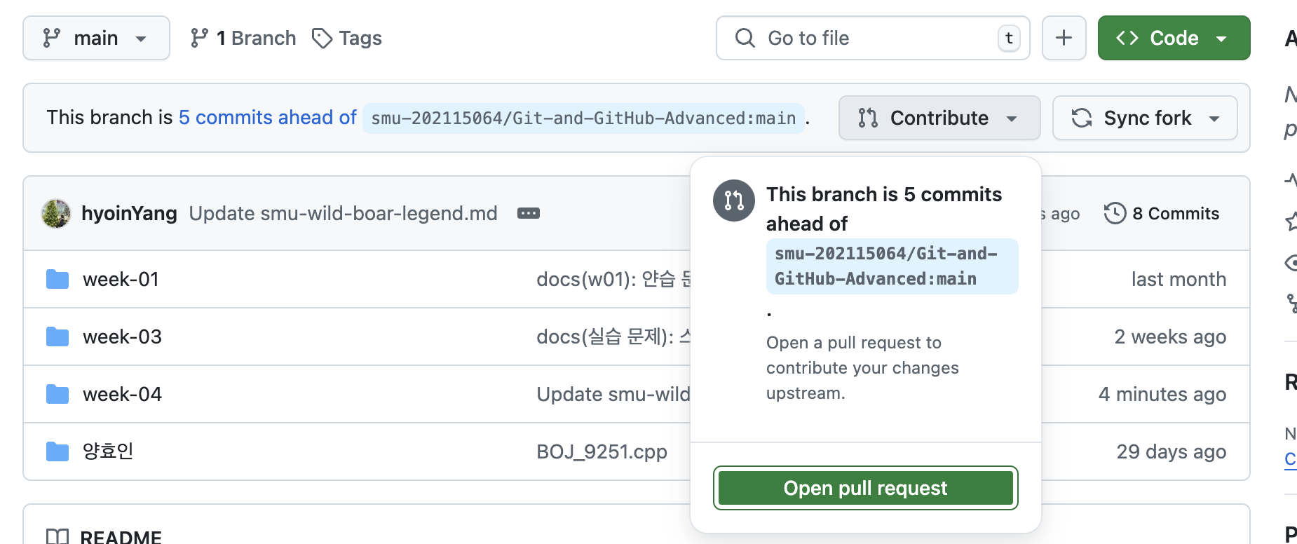
[실습] Pull & Request (팀원)
커밋한 뒤, 팀장에게 Pull & Request를 요청한다.

Slide 10
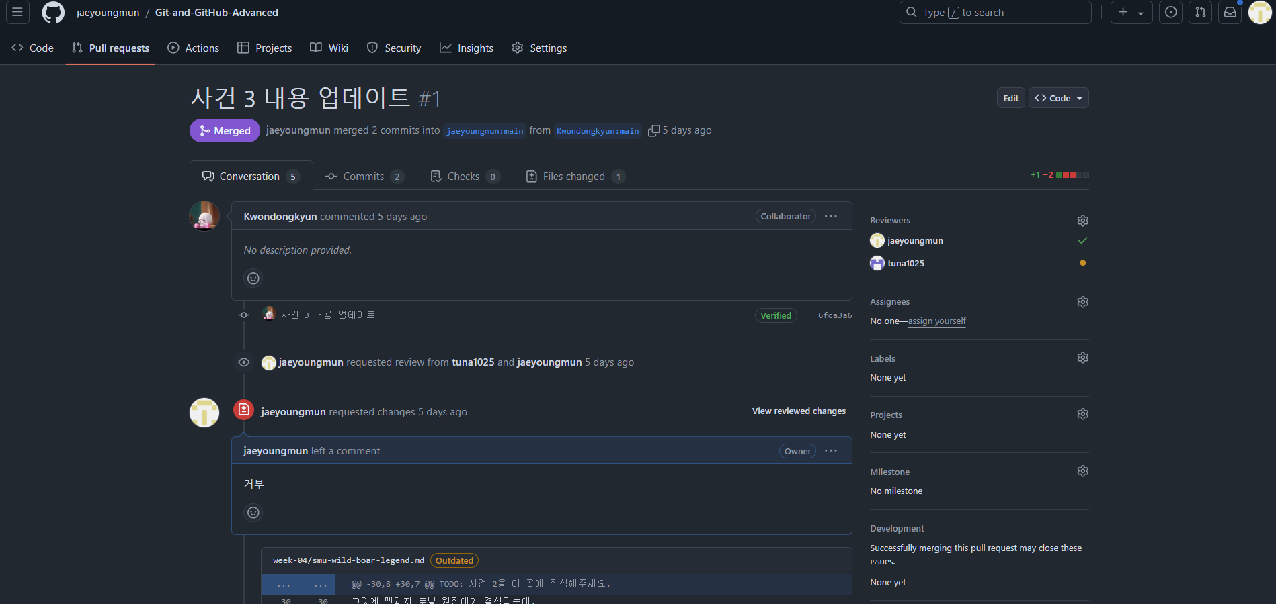
[실습] Pull & Request (팀장)
Pull Request 생성
리포지토리의 상단에서 Pull Requests 탭을 클릭
New Pull Request 버튼을 눌러 새로운 Pull Request를 생성

Slide 11
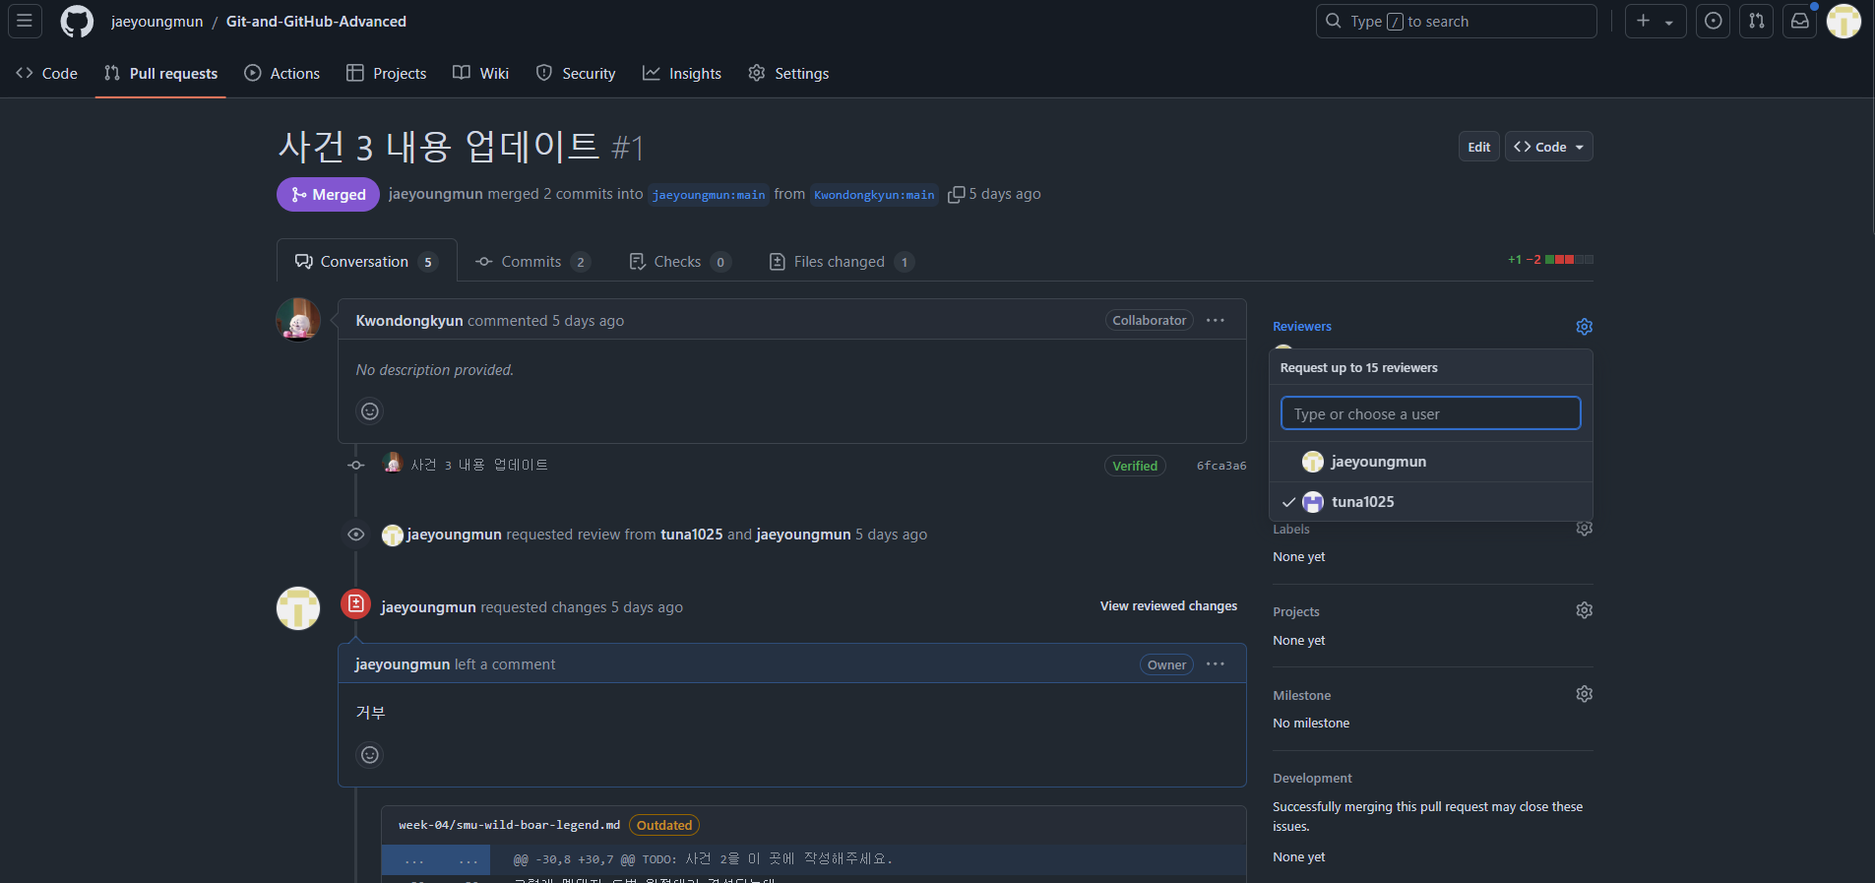
[실습] Pull & Request (팀장)
2. 리뷰어 추가하기
Pull Request 작성 페이지에서 오른쪽 사이드바에 있는 Reviewers 섹션을 찾기

Slide 12
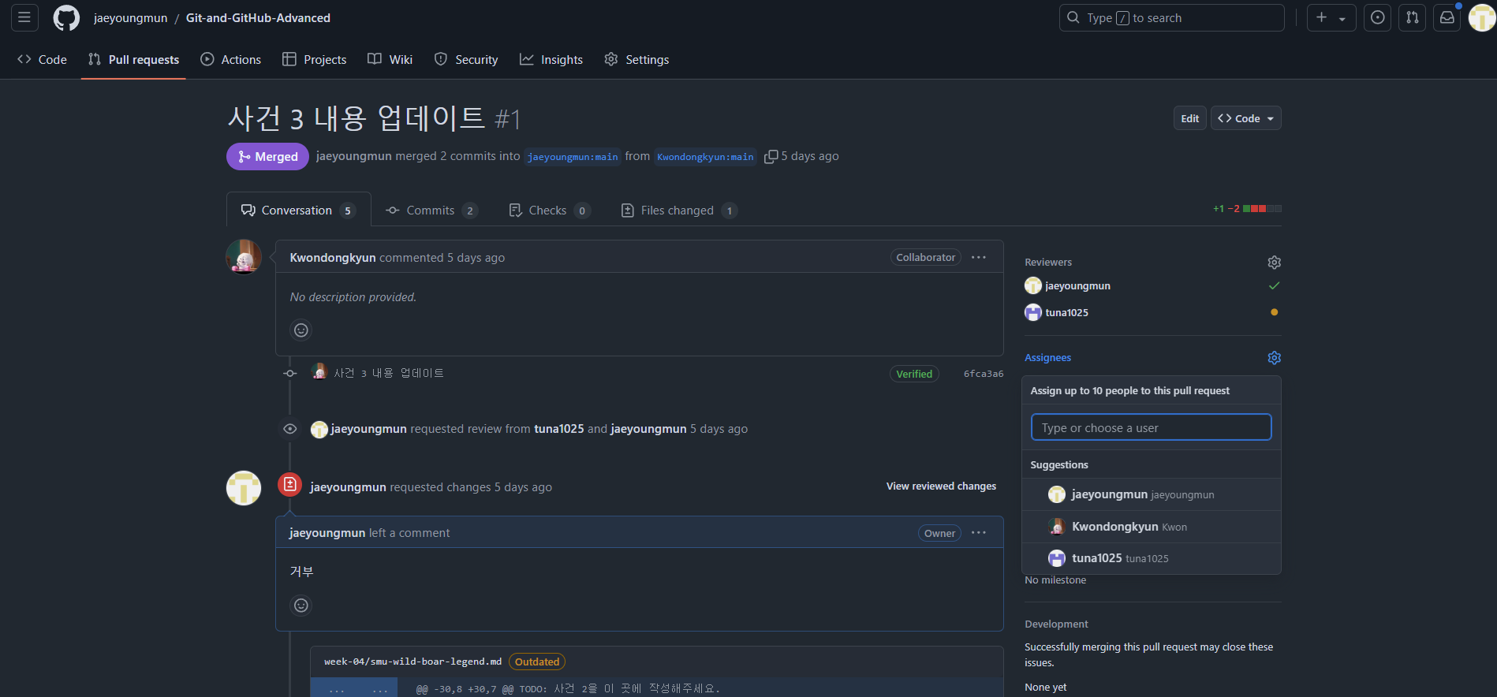
[실습] Pull & Request (팀장)
2. 리뷰어 추가하기
Reviewers 섹션을 클릭하고 팀원들의 이름을 검색하여 선택

Slide 13
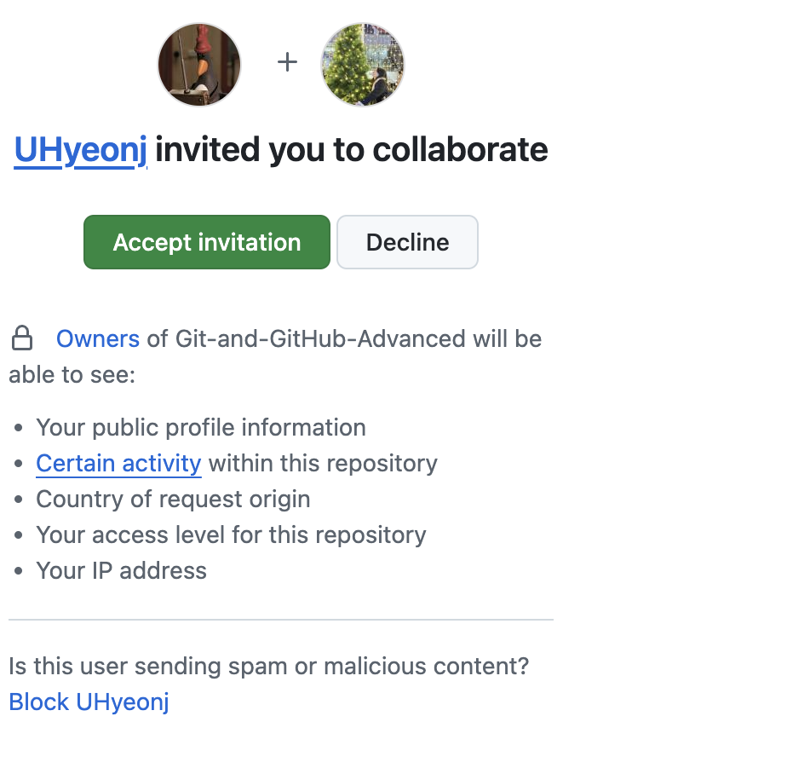
[실습] Pull & Request (팀원)
메일함을 확인해
팀장의 팀원 초대 메일을 확인하고,
초대를 수락한다.

Slide 14
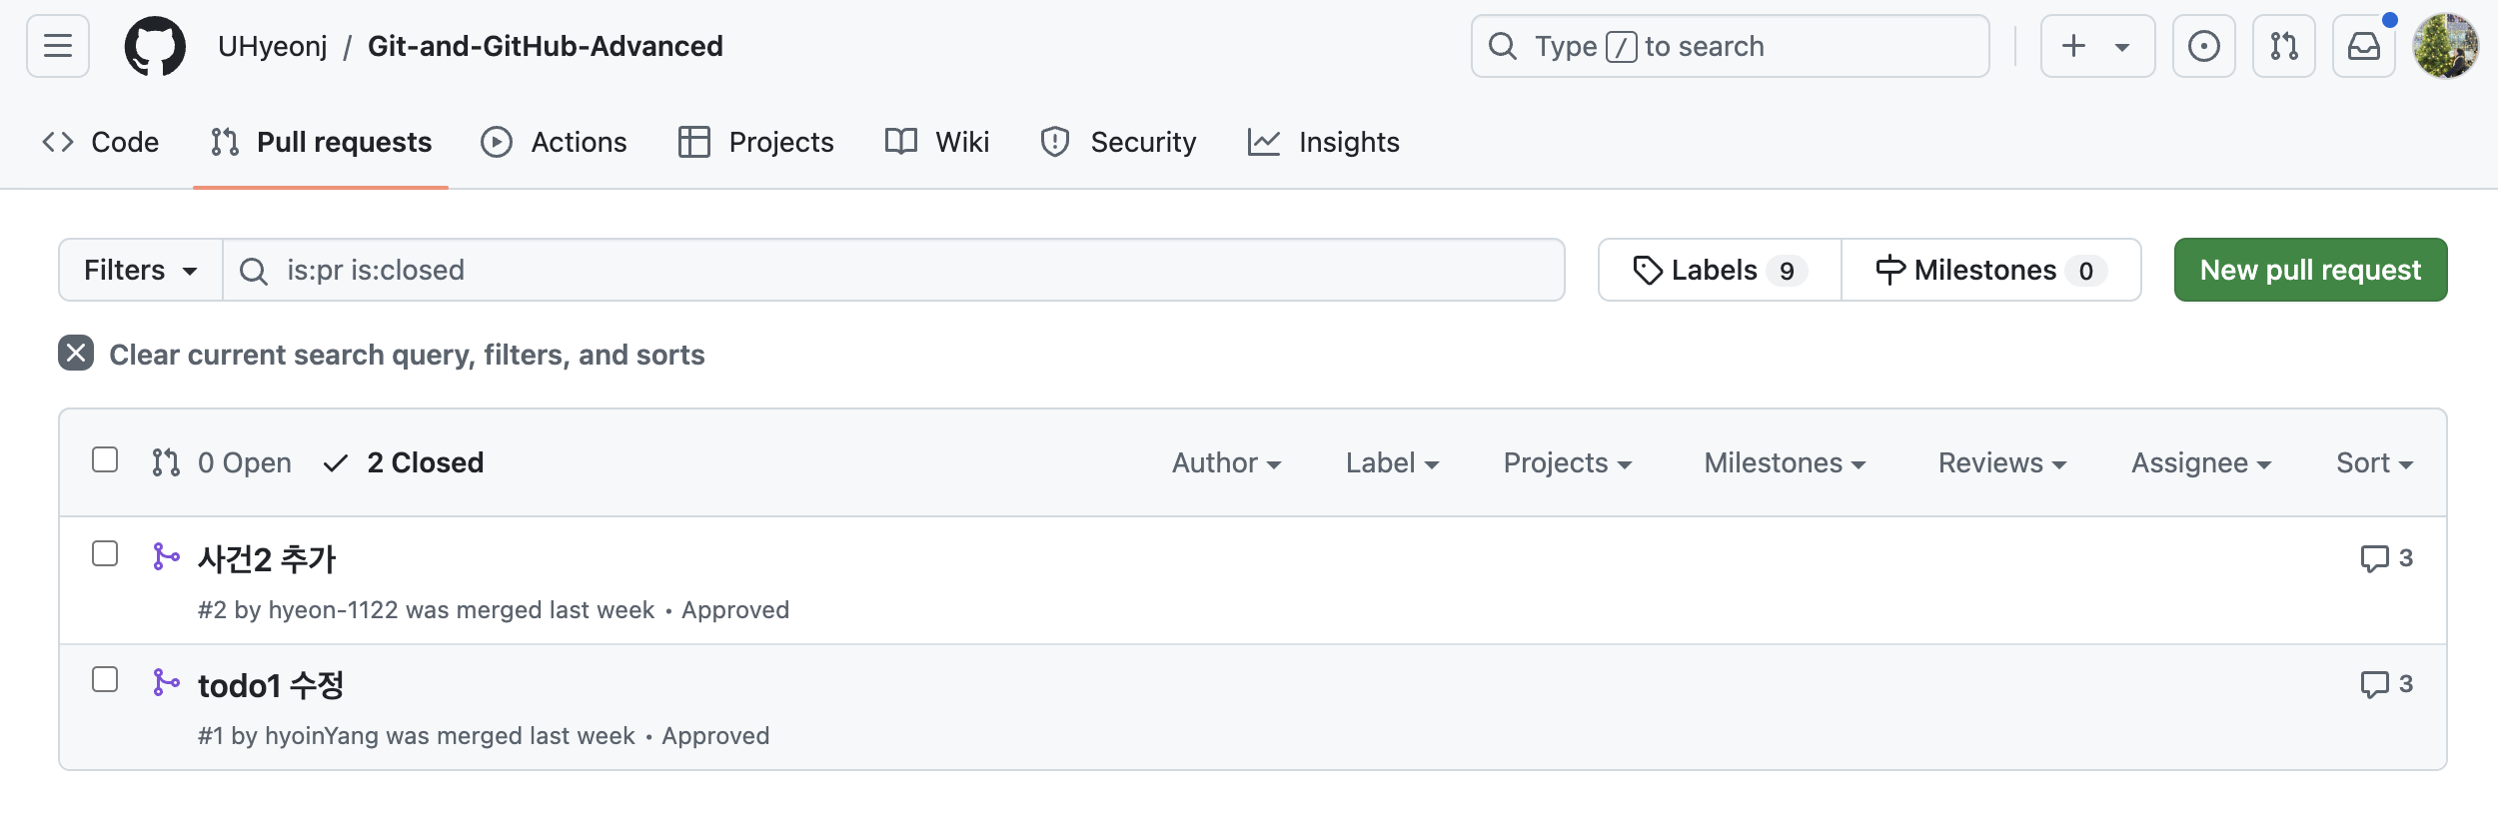
[실습] Pull & Request (팀원)
팀장의 레포지토리로 방문해, “Pull requests” 탭을 클릭한다.
이후, 다른 팀원의 코드를 리뷰한다.

Slide 15
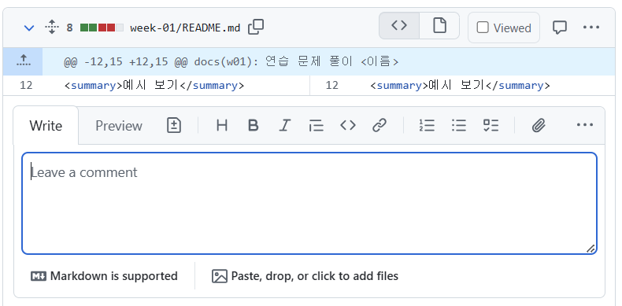
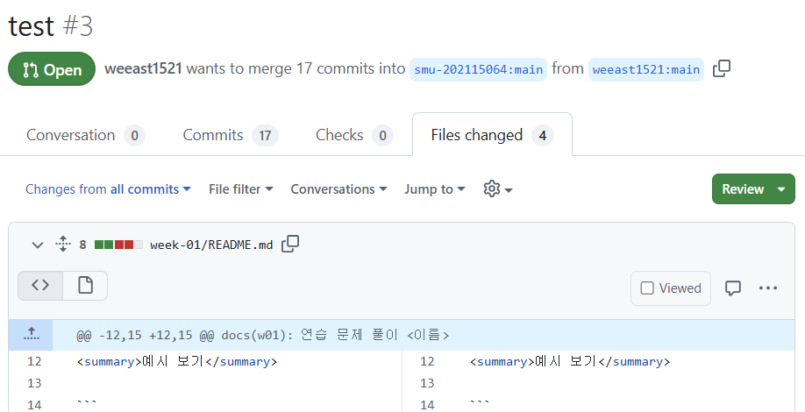
[실습] 코드 리뷰 (팀원)
코드 리뷰는 두가지 방법으로 작성할 수 있다.
1. 궁금한 코드에 ＂+ ” 버튼을 눌러 작성하는 방법
2. Review 버튼을 눌러 전체에 대한 리뷰를 작성하는 방법

Slide 16
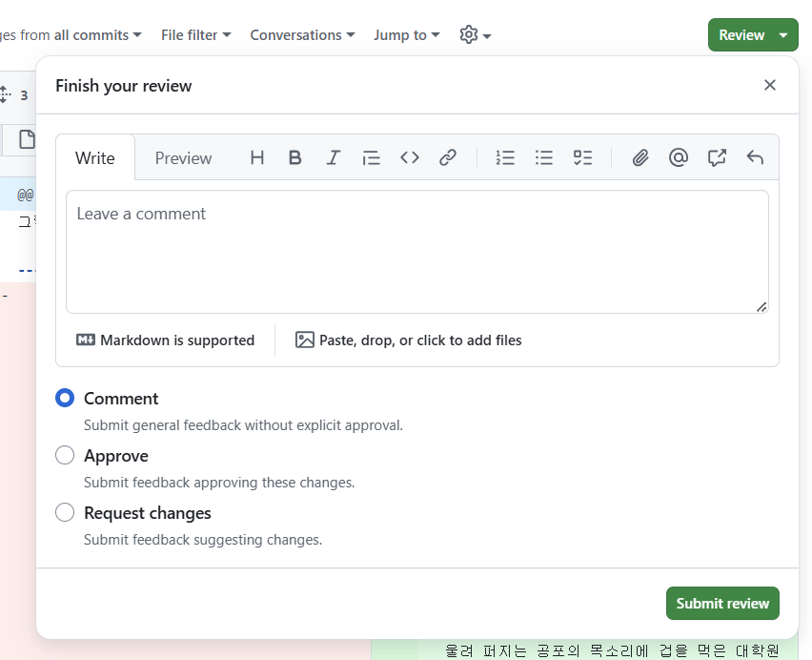
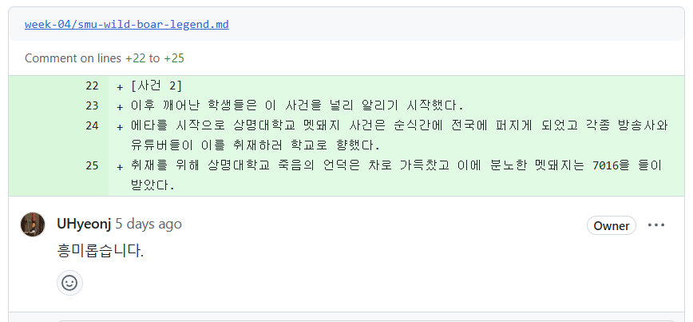
Comment
코드 리뷰 종류
코드 리뷰어가 코드에 대한 의견이나 질문, 또는 추가 설명을 제공하고 싶을 때 사용한다.
- 보통 단순 리뷰를 위해 사용된다.

Slide 17
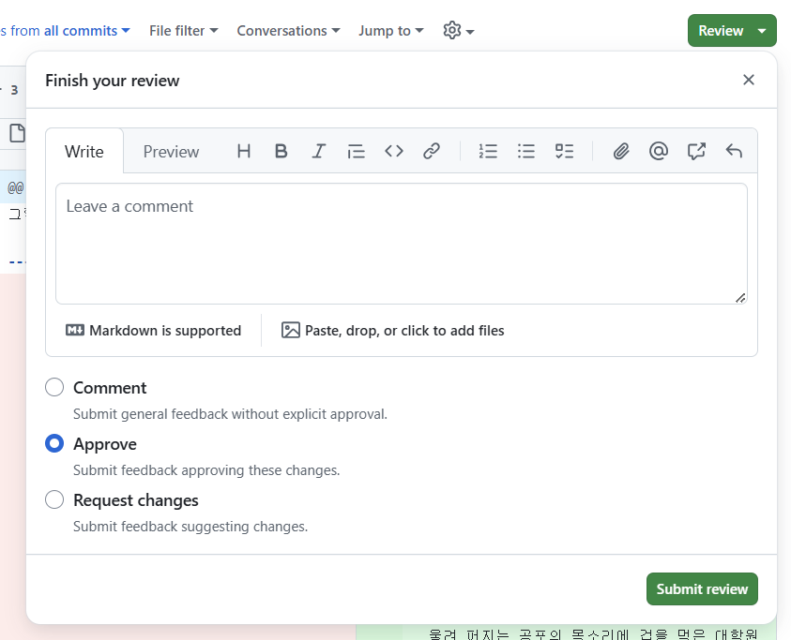
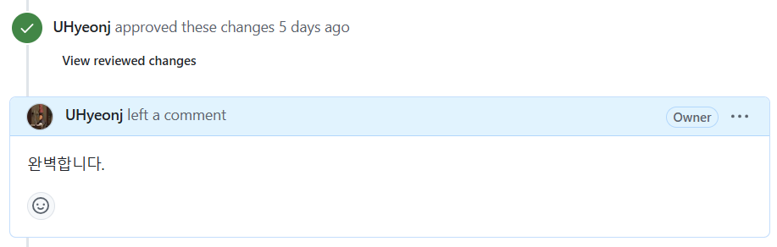
Approve
코드 리뷰 종류
코드 리뷰어가 변경된 코드가 기준에 부합하며, 병합할 준비가 되었다고 판단할 때 사용한다.
이는 PR을 승인하기 위해서 사용한다.
추가적으로 몇 명 이상 Approve를 받아야지 머지를 할 수 있게 설정할 수 있다.

Slide 18
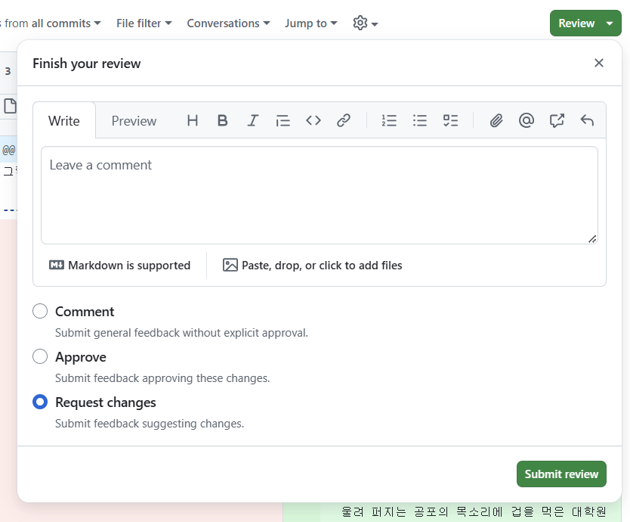
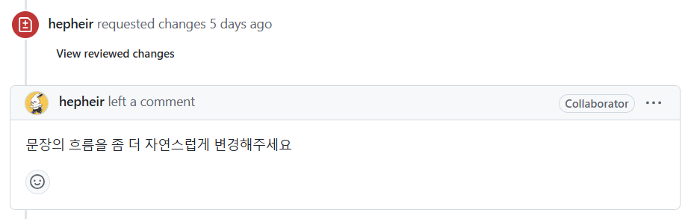
Request changes
코드 리뷰 종류
코드 리뷰어가 변경 사항이 적합하지 않거나 수정이 필요하다고 판단할 때 사용한다.
말 그대로 승인을 거부하는 것을 뜻한다.
머지를 안 한 경우에는 코드를 고치고 PR을 다시 만들 필요는 없다.(Git에서 자동으로 업데이트를 해준다.)

Slide 19
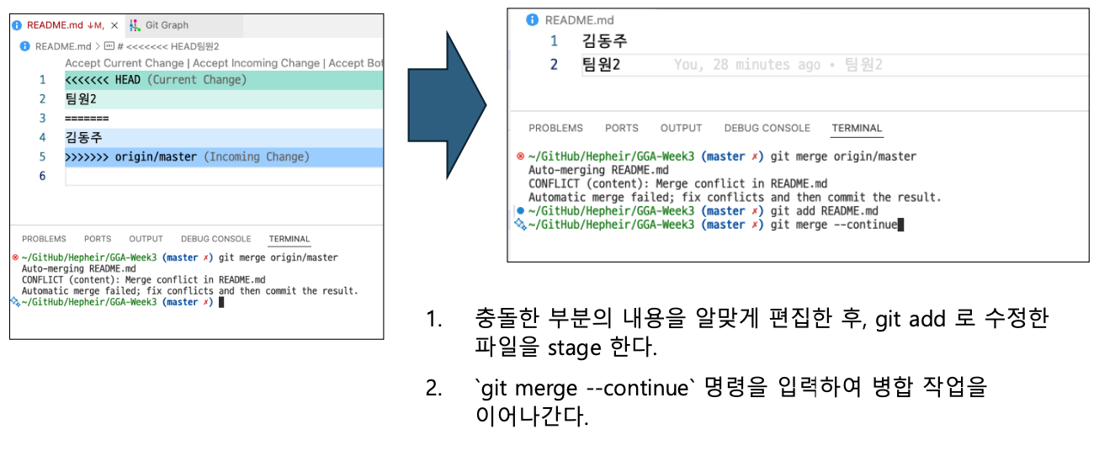
[실습] !!! 병합 충돌 (merge conflict) !!!
2주차 때 수정한 “README.md” 파일로 인해 병합 충돌이 발생한다.
3주차 때 해봤던 방식대로 병합 충돌을 해결해 보자.

Slide 20
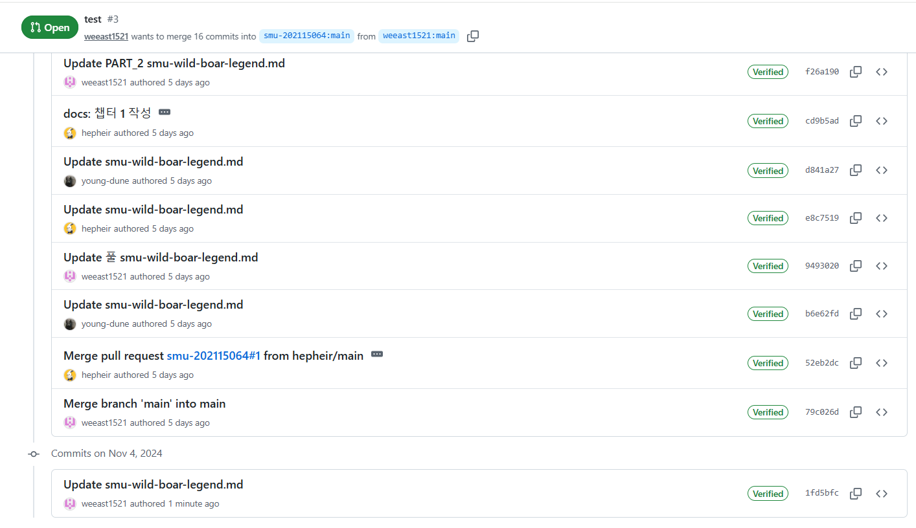
[결과] test라는 pull request 생성

Slide 21
[결과] test라는 pull request 생성

